Slide 1
Отчетная презентация проекта повышения эффективности
Оптимизация рабочих мест сотрудников (педагогов, методиста)
ДОКЛАДЧИК: Дзюбан Татьяна Алексеевна заместитель директора по ВР ОРГАНИЗАЦИЯ: Муниципальное бюджетное общеобразовательное учреждение "Средняя школа №3 с. Огоньки"
2023

Slide 2
КАРТОЧКА ПРОЕКТА
1. Вовлеченные лица и рамки проекта
2. Обоснование выбора
Заказчики процесса: Директор МБОУ СОШ №3 с. Огоньки Периметр проекта: Муниципальное бюджетное общеобразовательное учреждение "Средняя школа №3 с. Огоньки" Границы проекта: Начало: потребность подготовки материала к уроку, конец: материал подготовлен для проведения занятий Владелец процесса: Дзюбан Татьяна Алексеевна Заместитель директора по ВР Руководитель проекта: Калинина Вероника Николаевна Директор МБОУ СОШ № 3 с. Огоньки Команда проекта: Боева Ирина Викторовна; Дудковская Наталья Александровна ; Иванова Татьяна Федоровна;
Описание проблемы: Длительный поиск нужных документов и материалов для организации образовательного процесса Дополнительная трата времени на уборку. Лишние движения при подготовке к занятию. Ключевой риск: Снижение качества образования
3. Цели и плановый эффект
4. Ключевые события проекта
Показатель | База | Цель
Время подготовки к уроку, мин | 10 | 5
Трудозатраты на подготовку к уроку в год, мин | 1190 | 510
Рабочее место организовано по системе 5S | Нет | Есть
Наименование | Начало | Окончание
Старт проекта | 01.04.2023
1. Диагностика и целевое состояние | 01.04.2023 | 29.04.2023
1.1. Разработка текущей карты процесса | 01.04.2023 | 10.04.2023
1.2. Сбор фактических данных | 01.04.2023 | 12.04.2023
1.3. Разработка целевой карты процесса | 15.04.2023 | 29.04.2023
1.4. Разработка плана мероприятий | 15.04.2023 | 29.04.2023
2. Реализация плана мероприятий по улучшению | 30.04.2023 | 30.05.2023
2.1. Совещание по защите подходов внедрения | 30.04.2023 | 30.04.2023
2.2. Внедрение мероприятий | 01.05.2023 | 30.05.2023
3. Анализ результатов и закрытие проекта | 31.05.2023 | 08.07.2023
3.1. Мониторинг достигнутых результатов | 31.05.2023 | 29.06.2023
3.2. Оформление карты достигнутого состояния процесса | 30.06.2023 | 30.06.2023
3.3. Разработка стандарта/норматива и тиражирование | 01.07.2023 | 05.07.2023
3.4. Закрытие проекта (отчет руководителю) | 06.07.2023 | 08.07.2023

Slide 3
КАРТА ТЕКУЩЕГО СОСТОЯНИЯ ПРОЦЕССА
Время протекания процесса: 10 мин Проблемы: 1. Длительный поиск нужных документов и материалов для организации образовательного процесса 2. Лишние движения при подготовке к занятию. 3. Дополнительная трата времени на уборку.
Вход
1
5 мин
2
2-3 мин
3
2-3 мин
Педагогические работники
Педагогические работники
Педагогические работники
Потребность подготовки материала к уроку
Поиск технологической карты урока ( в электронном виде или на бумажном носителе)
Сбор материалов
Сортировка материала по этапам урока
НЕТ
1, 2
НЕТ
1,2
НЕТ
4
1-2 мин
Выход
Педагогический работник
Формирование раздаточного материала
Материал подготовлен для проведения занятий
Легенда:
2
2
Проблема
Решение
Возврат к предыдущему этапу
НЕТ
3 ч
НЕТ
3
Длительность по регламенту
Длительность по регламенту

Slide 4
СБОР ФАКТИЧЕСКИХ ДАННЫХ ПРОЦЕССА

Slide 5
АНАЛИЗ И РЕШЕНИЕ ПРОБЛЕМ
n/n | Проблема | Причина | Решение
1 | Длительный поиск нужных документов и материалов для организации образовательного процесса | Отсутствие стандарта размещения материалов | Упорядочивание системы хранения документов и материалов, создание стандарта размещения материалов
2 | Лишние движения при подготовке к занятию. | Неупорядоченная организация рабочего места специалиста | Организация рабочего места по системе 5S
3 | Дополнительная трата времени на уборку. | Отсутствие информации о размещении материалов и документации | Сортировка и стандартизация материалов, визуализация

Slide 6
КАРТА ЦЕЛЕВОГО СОСТОЯНИЯ ПРОЦЕССА
Время протекания процесса: 4 мин Предлагаемые решения: 1. Упорядочивание системы хранения документов и материалов, создание стандарта размещения материалов 2. Организация рабочего места специалиста по системе 5S 3. Сортировка и стандартизация материалов, визуализация
Вход
1
1 мин
2
1 мин
3
2 мин
Педагогические работники
Педагогические работники
Педагогические работники
Потребность подготовки материала к уроку
Поиск учебно-методических материалов ( в электронном виде или на бумажном носителе)
Отбор расходных материалов
Уборка расходных материалов, рабочего места
НЕТ
1,2
НЕТ
1
НЕТ
2,3
Выход
Материал подготовлен к проведению занятий
Легенда:
2
2
Проблема
Решение
Возврат к предыдущему этапу
НЕТ
3 ч
Длительность по регламенту
Длительность по регламенту

Slide 7
ПЛАН МЕРОПРИЯТИЙ
пп | Задача, Ответственный | План | Факт | Замечания | Статус
1 | Упорядочивание системы хранения документов и материалов, создание стандарта размещения материалов (Ответственный: Боева Ирина Викторовна) | 11.05.2023 | 11.05.2023 |  | ●
2 | Организация рабочего места по системе 5S (Ответственный: Иванова Татьяна Федоровна) | 15.05.2023 | 15.05.2023 |  | ●
3 | Сортировка и стандартизация материалов, визуализация (Ответственный: Дудковская Наталья Александровна ) | 15.05.2023 | 15.05.2023 |  | ●

Slide 8
МОНИТОРИНГ ДОСТИГНУТЫХ РЕЗУЛЬТАТОВ

Slide 9
КАРТА ДОСТИГНУТОГО СОСТОЯНИЯ ПРОЦЕССА
Время протекания процесса: 4 мин Решения: 1. Упорядочивание системы хранения документов и материалов, создание стандарта размещения материалов 2. Организация рабочего места специалиста по системе 5S 3. Сортировка и стандартизация материалов, визуализация
Вход
1
1 мин
2
1 мин
3
2 мин
Педагогические работники
Педагогические работники
Педагогические работники
Потребность подготовки материала к уроку
Поиск учебно-методических материалов ( в электронном виде или на бумажном носителе)
Отбор расходных материалов
Уборка расходных материалов, рабочего места
НЕТ
1,2
НЕТ
1
НЕТ
2,3
Выход
Материал подготовлен к проведению занятий
Легенда:
2
2
Проблема
Решение
Возврат к предыдущему этапу
НЕТ
3 ч
Длительность по регламенту
Длительность по регламенту

Slide 10
РЕЗУЛЬТАТЫ ПРОЕКТА
пп | Показатель | База | Цель | Факт | Комментарий
1 | Время подготовки к уроку, мин | 10 | 5 | 4
2 | Трудозатраты на подготовку к уроку в год, мин | 1190 | 510 | 510
3 | Рабочее место организовано по системе 5S | Нет | Есть | Есть
Решение: Закрыть проект Комментарии к решению:

Slide 11
ПРИЛОЖЕНИЯ
ПРИЛОЖЕНИЯ

Slide 12
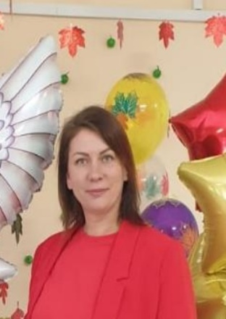
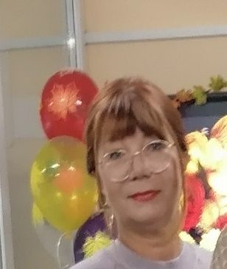
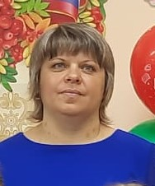
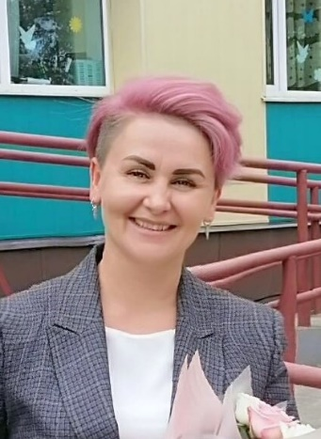
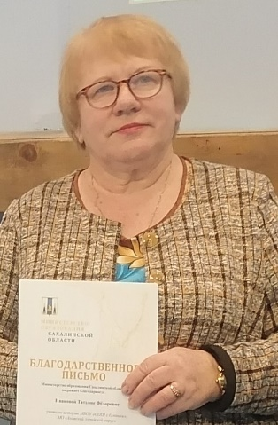
ПРИЛОЖЕНИЯ - КОМАНДА ПРОЕКТА
ВЛАДЕЛЕЦ ПРОЦЕССА
РУКОВОДИТЕЛЬ ПРОЕКТА
Дзюбан Татьяна Алексеевна Заместитель директора по ВР
Калинина Вероника Николаевна Директор МБОУ СОШ № 3 с. Огоньки
КОМАНДА ПРОЕКТА
Боева Ирина Викторовна Учитель начальных классов
Дудковская Наталья Александровна Учитель английского языка
Иванова Татьяна Федоровна Заместитель директора по УМК

Slide 13
ПРИЛОЖЕНИЯ - ЭФФЕКТ ОТ МЕРОПРИЯТИЙ
n/n | Наименование мероприятия | Эффект от мероприятия
1 | Организация рабочего места специалиста по системе 5S | Сокращение времени на подготовку материала к уроку
2 | Упорядочивание системы хранения документов и материалов, создание стандарта размещения материалов | Отсутствие временных потерь на уборку.
3 | Сортировка и стандартизация материалов, визуализация | Повышение качества образования

Slide 14
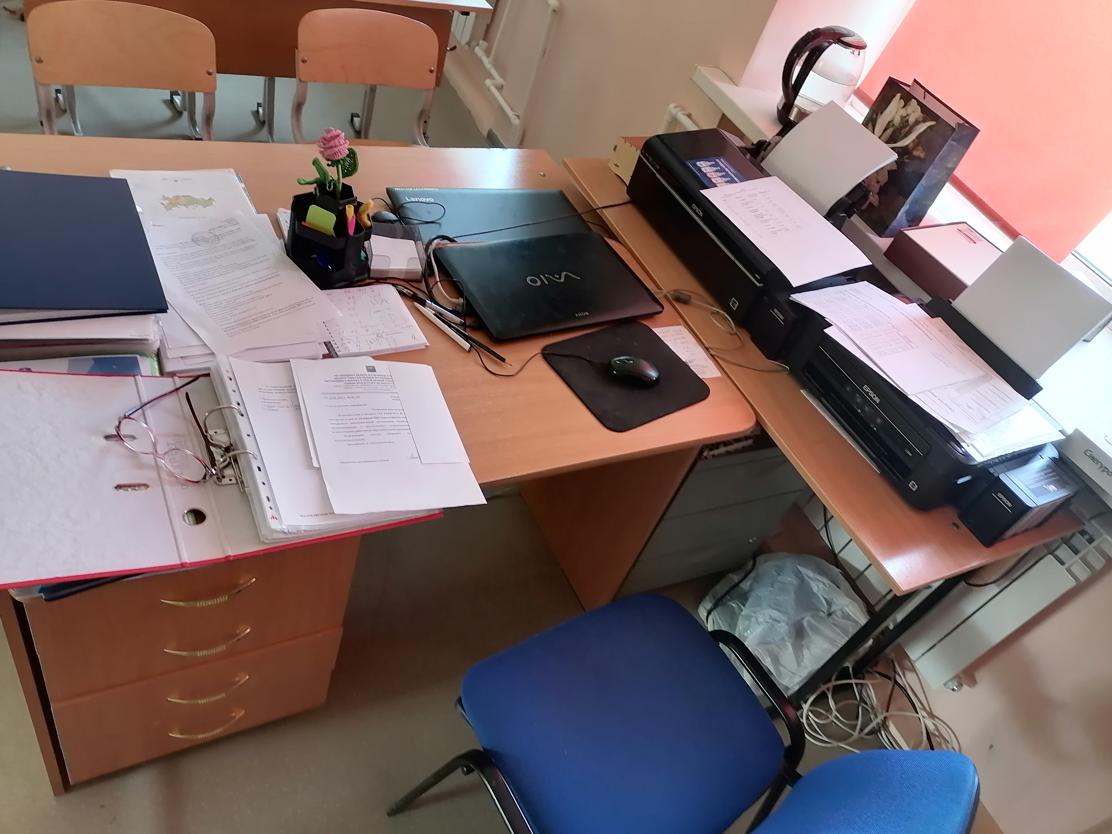
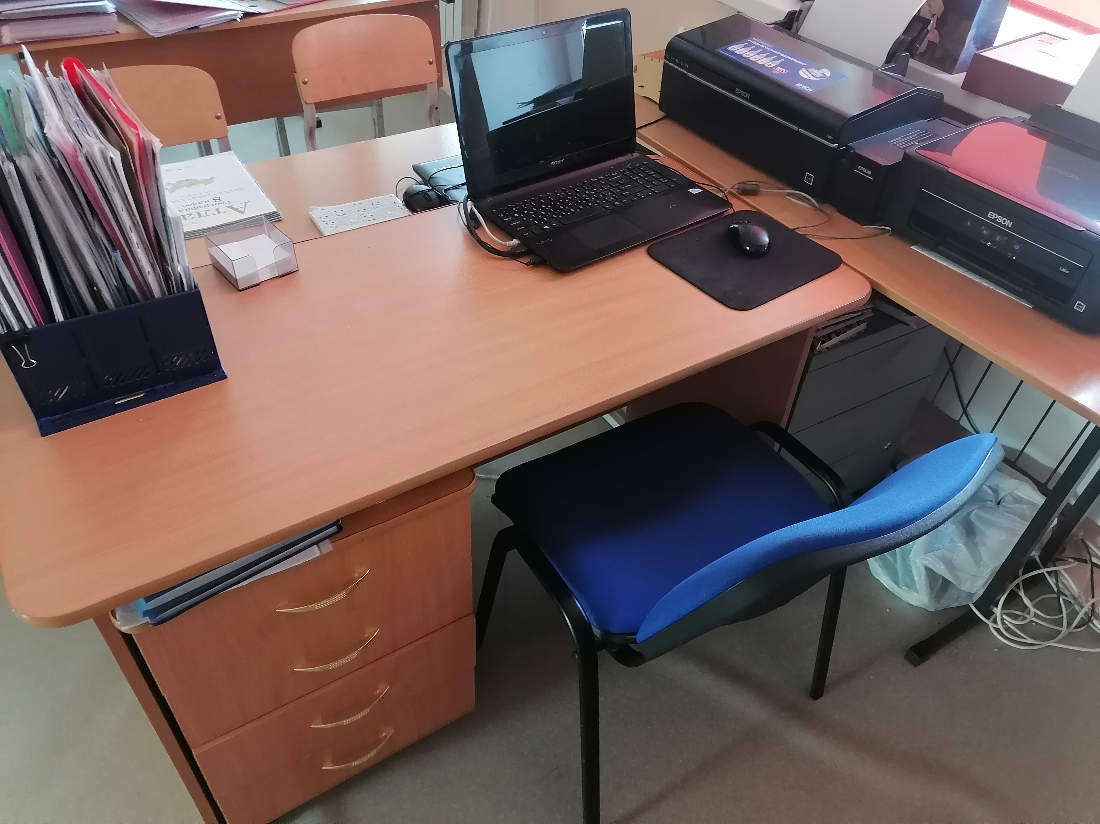
ПРИЛОЖЕНИЯ - ЭФФЕКТ ОТ ВНЕДРЕНИЯ 1 / 3
Наименование мероприятия: Организация рабочего места специалиста по системе 5S Эффект от мероприятия: Сокращение времени на подготовку материала к уроку
БЫЛО:
СТАЛО:

Slide 15
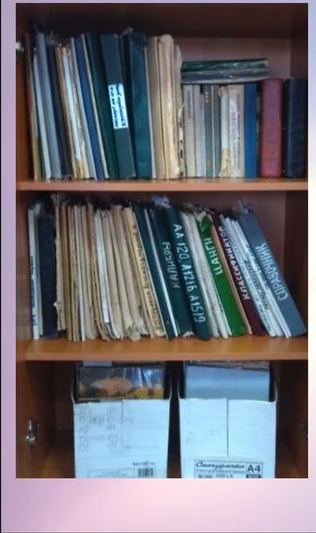
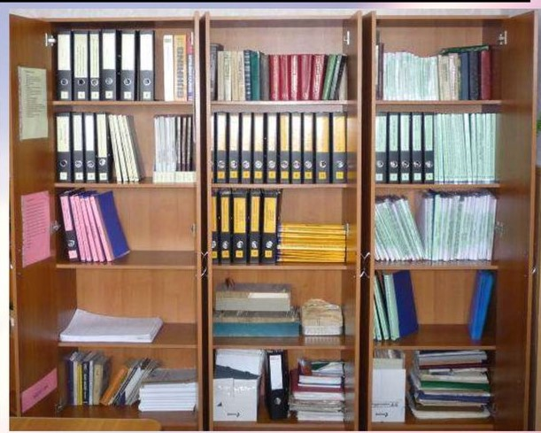
ПРИЛОЖЕНИЯ - ЭФФЕКТ ОТ ВНЕДРЕНИЯ 2 / 3
Наименование мероприятия: Упорядочивание системы хранения документов и материалов, создание стандарта размещения материалов Эффект от мероприятия: Отсутствие временных потерь на уборку.
БЫЛО:
СТАЛО:

Slide 16
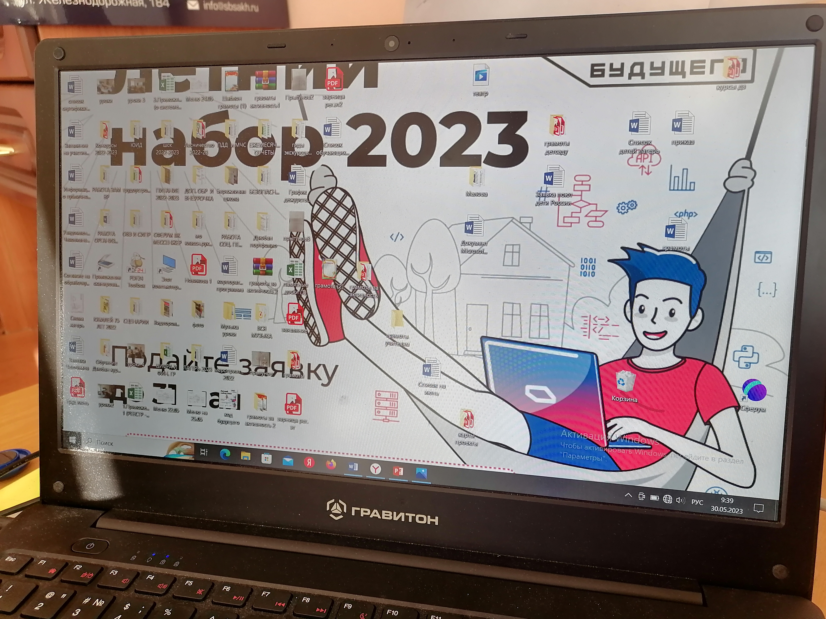
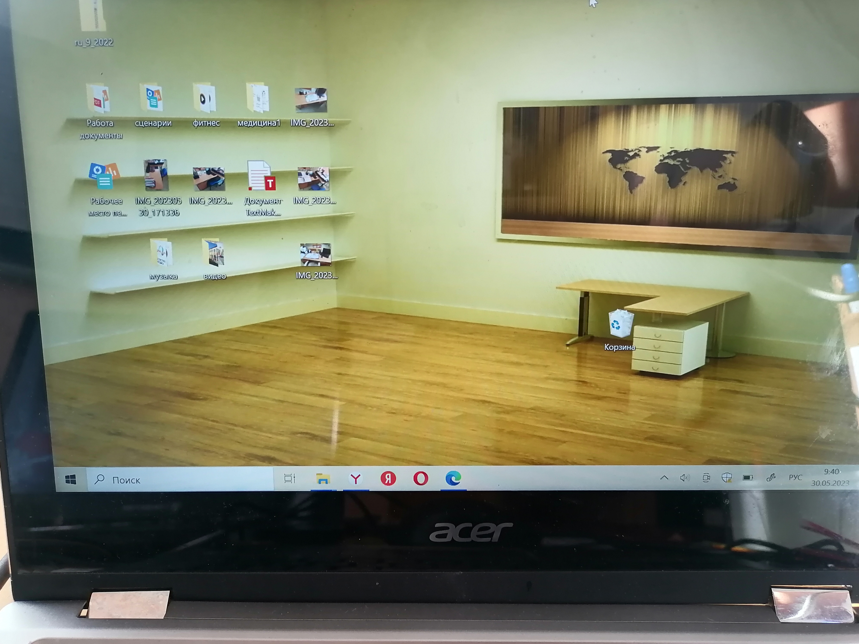
ПРИЛОЖЕНИЯ - ЭФФЕКТ ОТ ВНЕДРЕНИЯ 3 / 3
Наименование мероприятия: Сортировка и стандартизация материалов, визуализация Эффект от мероприятия: Повышение качества образования
БЫЛО:
СТАЛО:

Slide 17
Спасибо за внимание.

